Slide 1
Análisis de texto en macroeconomía
Macroeconomía aplicada · octubre 2026

Slide 2
Qué es análisis de texto?
Diccionarios/ Pattern-Matching methods
  Contar palabras clave
Reduccion de Dimension (Dimensionality Reduction of Doc-Term Matrix, LSA, LDA, NMF)
  Todo el vocabulario
Word Embeddings (GloVe, word2vec)
  Significado como vector
Small Transformer Models (BERT, RoBERTa, DistilBert, GPT ½)
  Ajustado a una tarea
Large Language Models (Chat GPT, Claude)
  Instrucciones en lenguaje natural, sin reentrenar
+ contexto
trabajo manual
+ costo
- transparencia

Slide 3
Comparando métodos en trabajos concretos
Gorodnichenko et al. (2023) en The Voice of Monetary Policy construyen una medida de hawkishness en statements de FOMC
Data de entrenamiento son 1,243 oraciones con etiquetas de: hawkish, neutral, dovish
Separan en 80/10/10 parte de entrenamiento/validación/test
Comparan el desempeño del test-set con varios métodos

Slide 4
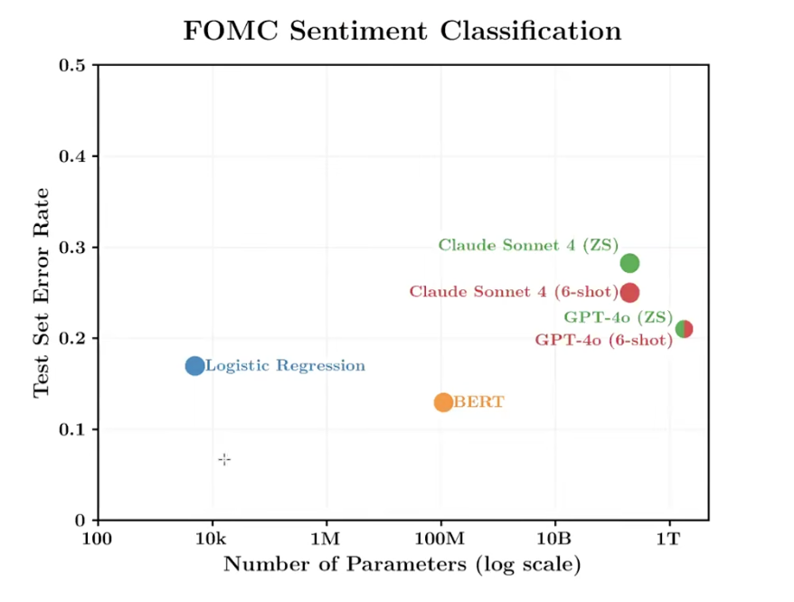
FOMC

Slide 5
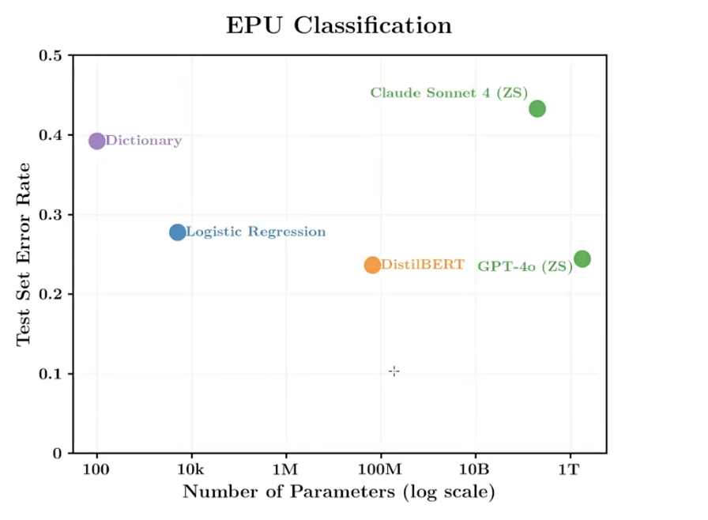
EPU Classification

Slide 6
EPU classification
Desempeño de clasificación y tamaño del modelo tienen una relación no-monótona, no se mueven consistentemente en una dirección
Modelos modernos de AI no han resuelto el problema de mappear texto a variables
Cuando tenemos training data etiquetado (labeled training data), la evidencia apunta a que un small, fine-tuned LLM es la mejor opción.

Slide 7
Política Monetaria e Incertidumbre
LLMs y análisis narrativo
Incertidumbre central a la toma de decisiones de política pública
“Uncertainty is not just an important feature of the monetary policy landscape, it is the defining characteristic of that landscape… As a consequence, the conduct of monetary policy in the United States has come to involve, at its core, crucial elements of risk management” (Greenspan, 2004)
“The Governing Council bases its monetary policy decisions, including the evaluation of the proportionality of its decisions and potential side effects, on an integrated assessment of all relevant factors. In particular, it takes into account not only the most likely path for inflation and the economy but also surrounding risks and uncertainty” (ECB Strategy Statement 2025)
Incertidumbre también discutida en 2025 Fed’s strategy review (Bauer 2025, Garga 2025)

Slide 8
Medidas típicas de incertidumbre
Medida típica | ¿qué captura? | ¿de quién es la incertidumbre?
Volatilidad de mercado (VIX, tipo de cambio) | qué tanto se mueven los precios | de los inversionistas
Dispersión de pronósticos (encuestas) | qué tanto discrepan los analistas | de los analistas
Opciones / primas de riesgo | precio de asegurarse | de los mercados (y su apetito de riesgo)
Texto del banco central | lo que el banco dice que le preocupa | del que decide la política monetaria
• Cada decisión de Banxico viene con un comunicado; desde 2011, también con una minuta de la discusión
• Ese texto es una ventana a la percepción de riesgos de la Junta de Gobierno
• El reto es el análisis de texto, convertir texto en un número comparable en el tiempo
Parte 1 · Motivación
5

Slide 9
Validación 1: Diccionarios
Diccionarios para medir percepciones de incertidumbre y riesgo
Policymakers’ Uncertainty PMU índices, tabulan frecuencia de términos en oraciones con topical keywords
Ventaja es simplicidad, transparencia, replicabilidad
Desventaja es menor entendimiento sofisticado de contexto

Slide 10
Validación 2: Summary of Economic Projections
Ejemplo del Policymakers’ Uncertainty
Usan el SEP – encuesta a miembros de la FOMC sobre riesgo y sus proyecciones
  A la baja
  Balanceado
  Al alza
De todos modos hay mismatches. Para cualquier análisis narrativo es difícil que tenga validación perfecta. No hay un gold standard.

Slide 11
Ejemplos de mismatches
Kocherlakota Apr 2012, Inflation, LLM: Upside, SEP: Balanced
“In this scenario we might well see rapid increases in inflation and inflation expectations when labor markets seems weak by historical standards… This does not strike me as a risk that we should ignore”
Yellen Dec 2013, Growth, LLM: Balanced, SEP: Downside
“I now see appreciably diminished downside risks to the Outlook for the labor market and more balanced risks to growth than in September”
Bullard Sep 2016, Inflation, LLM: Downside, SEP: Upside
“I do remain concerned that market-based measures of inflation expectations remain too low to be consistent with the 2 percent inflation forecast. This is a risk to the outlook that I have described”

Slide 12
Indicador de Incertidumbre: métodos
Diccionario
Embeddings
LLM como anotador
• Lista de palabras de incertidumbre y de temas
• Cuenta cuántas veces aparecen juntas
• ✔ transparente, barato, reproducible
• ✘ binario y ciego al contexto
• Cada pedazo de texto → un vector de significado
• Mide qué tan cerca está de frases "inciertas" vs. "seguras"
• ✔ capta sinónimos y paráfrasis
• ✘ depende de las frases ancla; difícil de interpretar
• Un modelo lee el pedazo y lo califica con una rúbrica
• Devuelve calificación + cita de evidencia
• ✔ entiende contexto y narrativa
• ✘ costo, sensibilidad al prompt, error de medición
Parte 1 · Motivación
7

Slide 13
Literatura
EPU
MPU
PMU
• Baker, Bloom y Davis (2016)
• Periódicos
• Economía + política + incertidumbre en el mismo artículo
• Conteo de artículos
• Husted, Rogers y Sun (2020)
• Periódicos
• Incertidumbre sobre la política monetaria de la Fed
• Conteo de artículos
• Cieslak, Hansen, McMahon y Xiao (2023)
• Transcripciones del FOMC
• Incertidumbre de los propios miembros, por tema
• Diccionarios + LLMs
Parte 1 · Motivación
9

Slide 14
Construcción del índice
• Índice de incertidumbre de política monetaria para México, con texto de Banxico
– Anuncios de política monetaria (2000–2026) y minutas de la Junta (2011–2026)
• Usando 3 métodos independientes, comparados con la misma validación externa
– Diccionario, embeddings y LLM: cualquiera se puede correr solo sobre un corpus nuevo
• Pipeline reutilizable para otros textos
– Descargar documentos → cambiar el prompt → nuevo índice
• Fijar episodios de validación antes de ver resultados
Parte 1 · Motivación
10

Slide 15
Documentos
 | Anuncios | Minutas
Qué es | comunicado del día de la decisión | resumen de la discusión de la Junta
Documentos | 238 | 126
Periodo | 2000 – 2026 | 2011 – 2026
Extensión típica | ≈ 760 palabras | ≈ 7,000 palabras
Pedazos por documento | ≈ 2.4 | ≈ 17 (de 10 a 23 con el tiempo)
Lo que aporta | historia larga, incluye 2008 | detalle, y desacuerdo entre miembros
• Todo se descarga automáticamente de banxico.org.mx, cada documento se fecha por la decisión que comunica
Parte 2 · Datos y métodos
12

Slide 16
Pipeline
M1 diccionario
Descargar
Limpiar
Cortar
M2 embeddings
chunks de aprox 2,000 caracteres
Índice
PDFs y páginas de Banxico
texto por documento
M3 LLM
Después: validación contra la volatilidad del peso y episodios históricos, la misma prueba para los tres
Parte 2 · Datos y métodos
13

Slide 17
M1 · Diccionario: incertidumbre pegada a un tema
• Co-ocurrencia: palabra de incertidumbre + palabra de tema
• Cinco temas: política, inflación, tipo de cambio, crecimiento, geopolítica
• Tasa = coincidencias por cada 1,000 palabras
• Listas: semillas → expandidas con word2vec en el propio corpus → depuradas a mano (58 términos)
• ✔ método transparente ✘ sin contexto, no distingue rutina de alarma
Ejemplo
• "…se mantiene incertidumbre en cuanto al balance de riesgos para la trayectoria de la inflación."
• → 1 coincidencia en el tema inflación
Parte 2 · Datos y métodos
14

Slide 18
M2 · Embeddings
• Cada pedazo → un vector (su "ubicación" en un espacio de significado)
• Frases ancla: unas expresan incertidumbre, otras certeza
• Calificación de cada chunk:
cercanía a inciertas - cercanía a seguras
• Documento = promedio de sus chunks
• ✔ capta significado, semántica sin listas de palabras ✘ el resultado depende de las anclas
Intuición
• "El panorama es altamente incierto" y "no es posible anticipar la magnitud de los efectos" quedan cerca aunque no comparten palabras
• "La inflación evoluciona conforme a lo previsto" queda lejos
Parte 2 · Datos y métodos
15

Slide 19
M3 · LLM scoring
• LLM como si fuera analista. El modelo recibe instrucciones + un chunk y responde 4 campos:
– Relevante: ¿habla del panorama económico/monetario?
– Calificación: de −2 (certeza) a +2 (incertidumbre)
– Confianza en su calificación (0–1)
– Evidencia: la cita que la justifica
• Documento = promedio de los chunks relevantes
• Modelos vía OpenRouter: GPT-6.1 Sol (caro) y GPT-6 Luna (barato)
Ejemplo · anuncio del 21 abr. 2020
• "…Si bien aún se desconocen la magnitud y duración de los efectos de la pandemia… No obstante, la incertidumbre sobre el balance de riesgos para la inflación se ha acentuado significativamente."
• relevante: sí calificación: +2 confianza: 0.99
• evidencia: "la incertidumbre … se ha acentuado significativamente"
Parte 2 · Datos y métodos
16

Slide 20
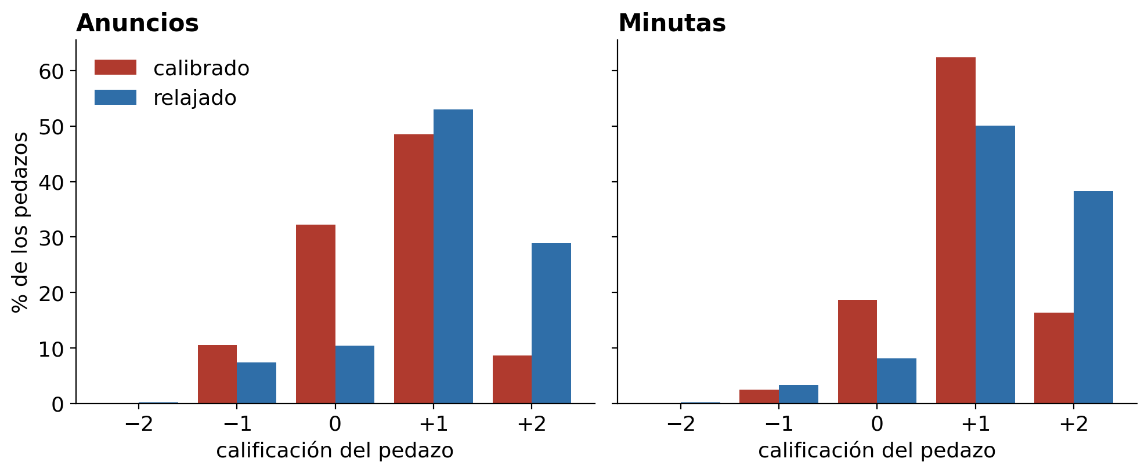
Metodología: importancia del prompt
• Relajado: "¿cuánta incertidumbre transmite? usa tu juicio"
• Calibrado: "compara contra cómo escribe Banxico normalmente"
– Lista rutinaria de riesgos = 0
– Definición de cada calificación + ejemplos
– En minutas: el desacuerdo cuenta como incertidumbre
• El relajado casi nunca da 0, todo suena incierto
• Queremos un índice que marque incertidumbre cuando importa, no que siempre este reportándola.
Parte 2 · Datos y métodos
17

Slide 21
Diseño: 2 prompts × 2 modelos
 | GPT-6.1 Sol (caro) | GPT-6 Luna (barato)
Prompt calibrado | principal | robustez
Prompt relajado | robustez | robustez
¿Por qué fijarla antes?
• Con 4 versiones y varias pruebas, siempre hay una que "sale mejor"
• Escogerla después sería ajustar el método al resultado
• Piloto de 120 pedazos para elegir el modelo principal antes de construir el índice
• Corrida completa: aprox 2,700 pedazos × 4 versiones
• Costo total, con pilotos y pruebas: aprox 15 dólares
Parte 2 · Datos y métodos
18

Slide 22
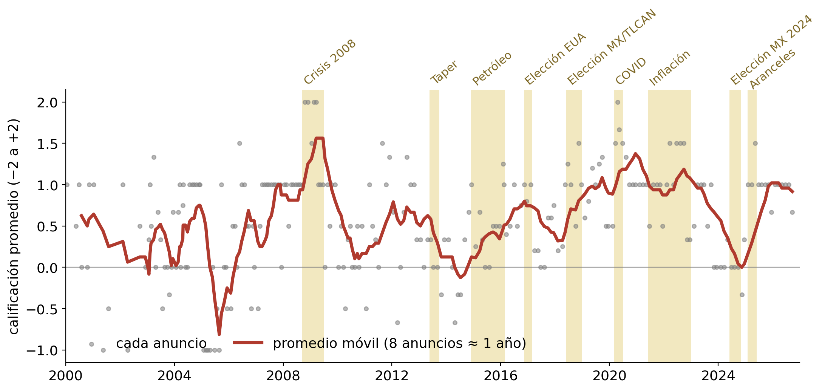
Resultados: índice de anuncios, 2000–2026
Índice de incertidumbre del banco central, medido con los anuncios de política monetaria, 2000–2026
Picos en la crisis de 2008, el COVID y el repunte de inflación; caída en 2024; repunte con los aranceles de 2025
Parte 3 · Resultados
20

Slide 23
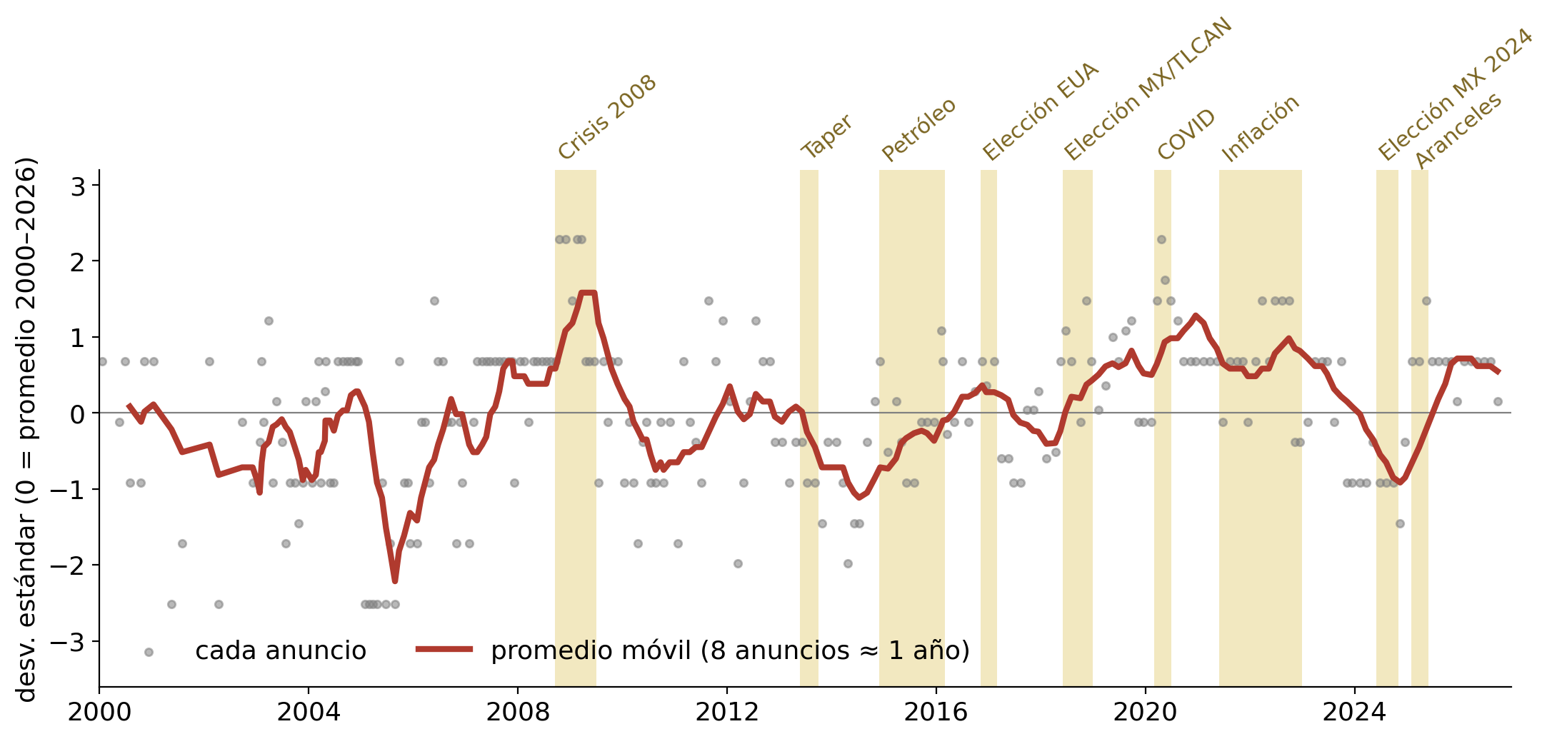
Resultados: índice de anuncios estandarizado, 2000–2026
El mismo índice en desviaciones estándar: 0 = el anuncio promedio de 2000–2026
Misma forma, otra escala: el pico de 2008 llega a +1.6 desv. estándar, el COVID a +1.3; la caída de 2024 a −0.9
Parte 3 · Resultados
21

Slide 24
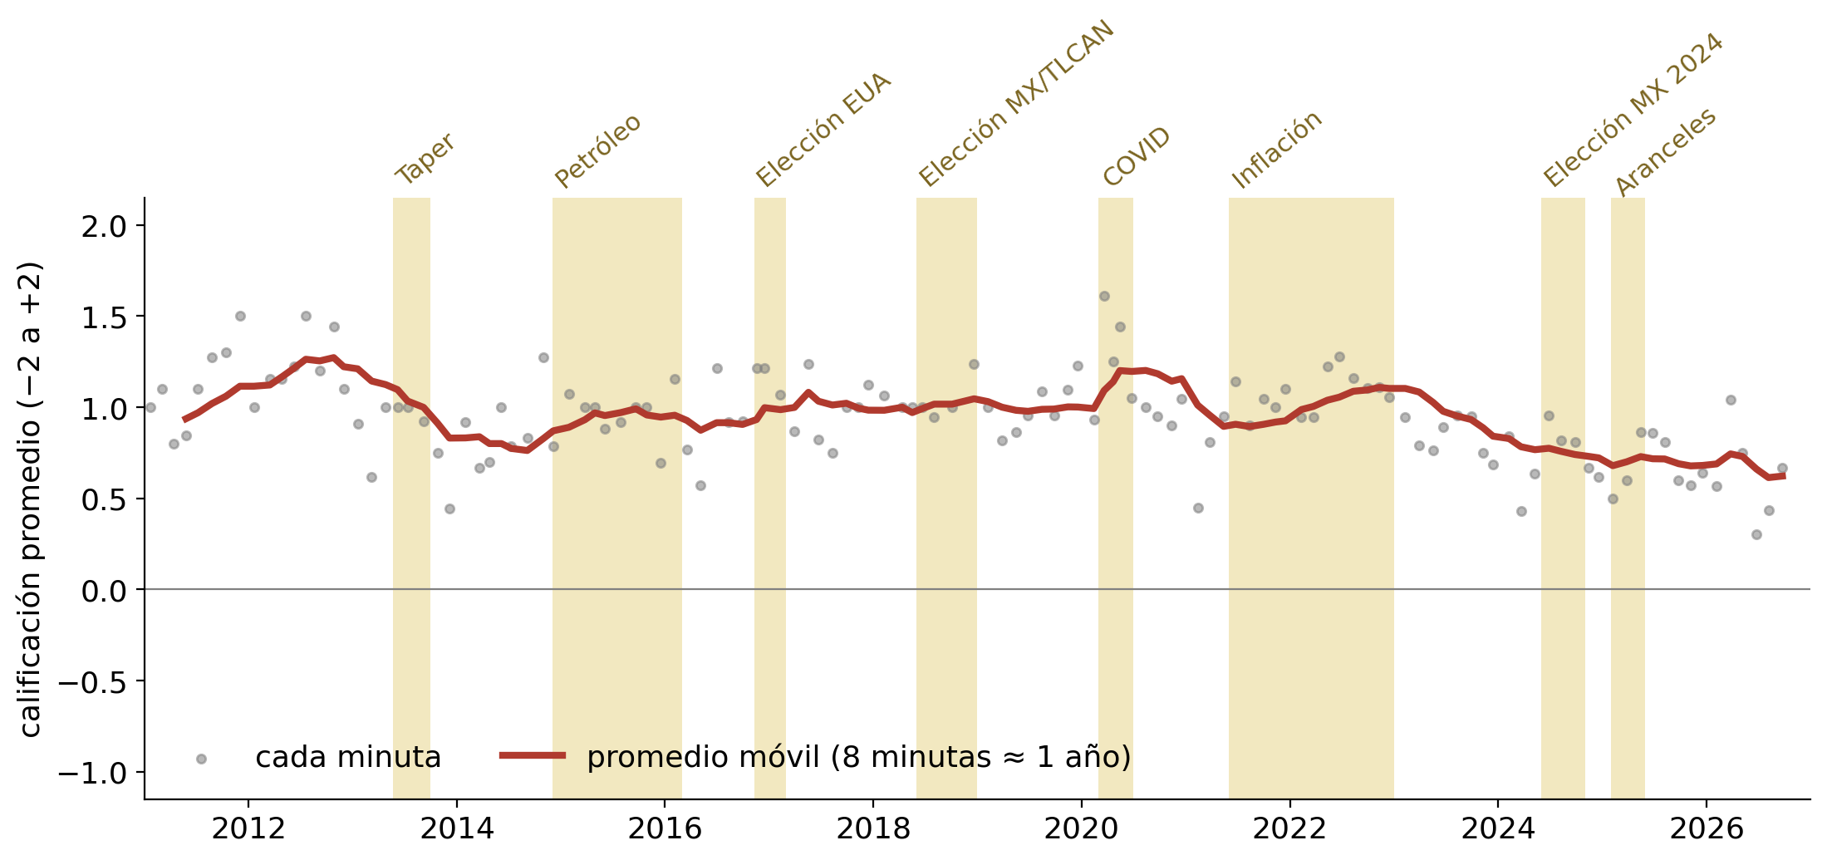
Resultados: índice de minutas, 2011–2026
Índice de incertidumbre del banco central, medido con las minutas de la Junta de Gobierno, 2011–2026
Más plano que el de anuncios: sube con el COVID y la inflación de 2021–22; baja desde 2023, cuando las minutas se alargaron
Parte 3 · Resultados
22

Slide 25
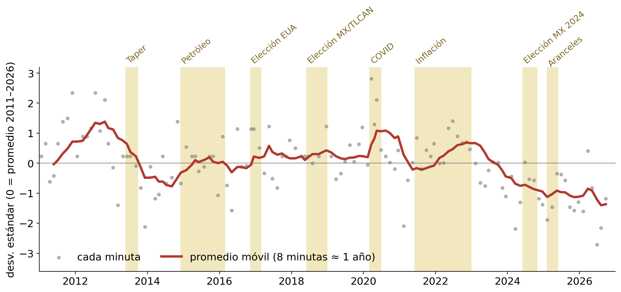
Resultados: índice de minutas estandarizado, 2011–2026
El mismo índice en desviaciones estándar: 0 = la minuta promedio de 2011–2026
Las minutas varían poco (desv. est. 0.24), así que estandarizada la caída desde 2023 se ve grande: −1.4 desv. estándar
Parte 3 · Resultados
23

Slide 26
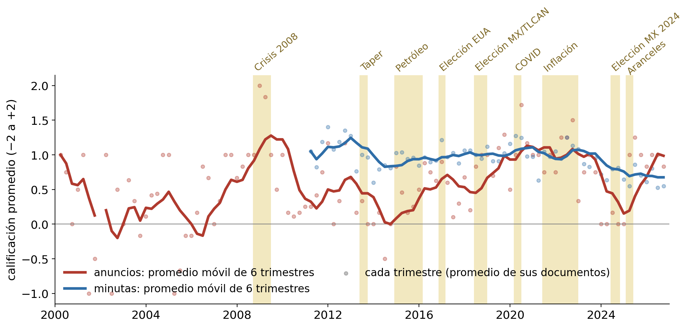
Resultados: índice trimestral, 2000–2026
Índice de incertidumbre del banco central por trimestre: promedio de los anuncios y las minutas de cada trimestre
Por trimestre (≈ 2 documentos cada uno) se ve la misma historia; las minutas, más altas y más estables que los anuncios, sobre todo en 2013–2018
Parte 3 · Resultados
24

Slide 27
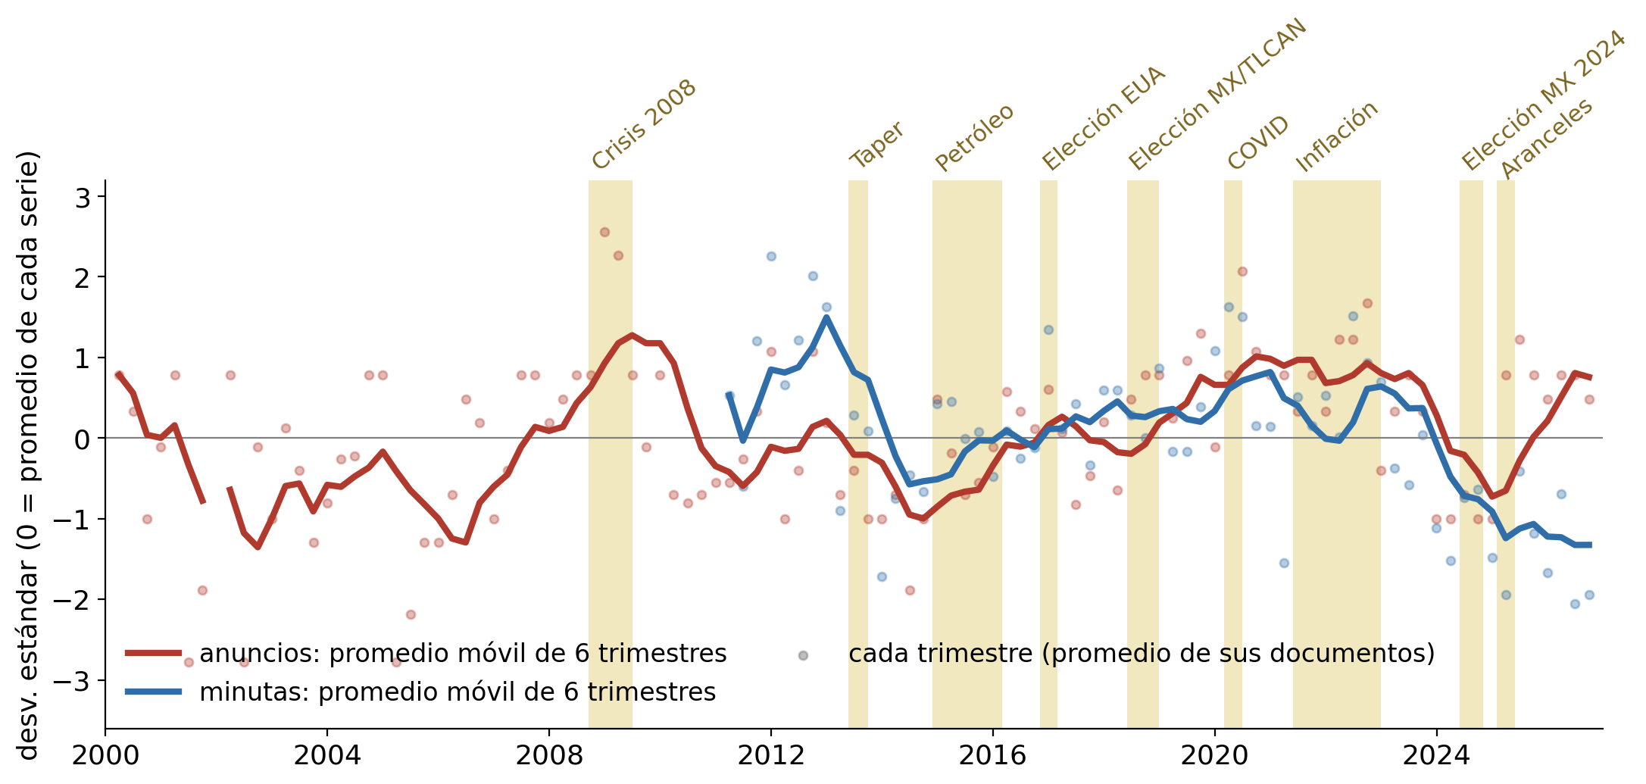
Resultados: índice trimestral estandarizado, 2000–2026
Cada serie con su propio promedio y desviación estándar: 0 = el trimestre típico de ese documento
Sin la diferencia de nivel, anuncios y minutas se mueven juntos de 2015 a 2023 y se separan desde 2024
Parte 3 · Resultados
25

Slide 28
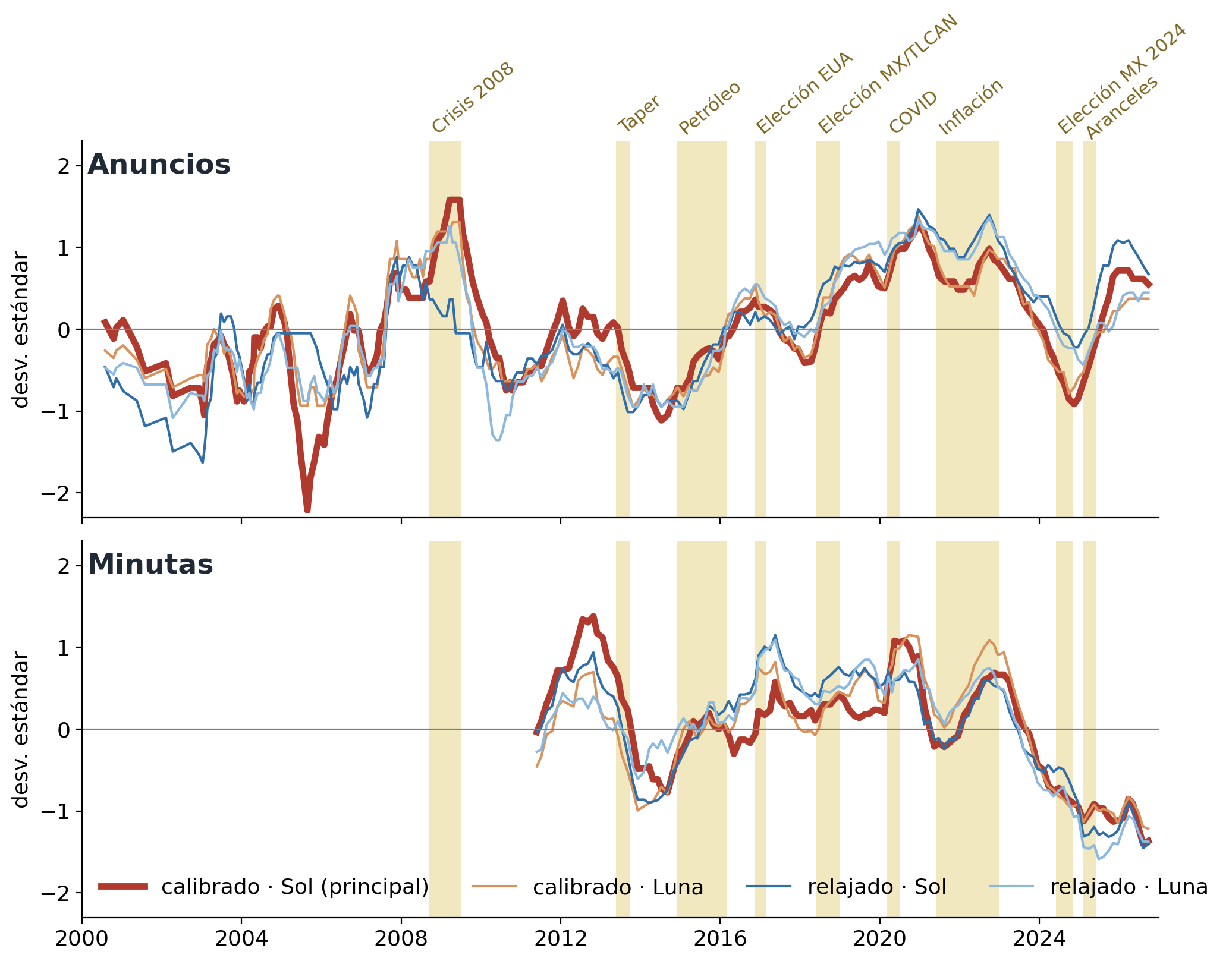
Cuatro diseños que cuentan lo mismo
• Correlación entre versiones (suavizadas): 0.70 – 0.93
• El resultado no depende de un modelo o un prompt en particular
• Donde difieren: la crisis de 2008 — la versión relajada con Sol casi no la registra
• El prompt mueve más los resultados que el modelo
Parte 3 · Resultados
26

Slide 29
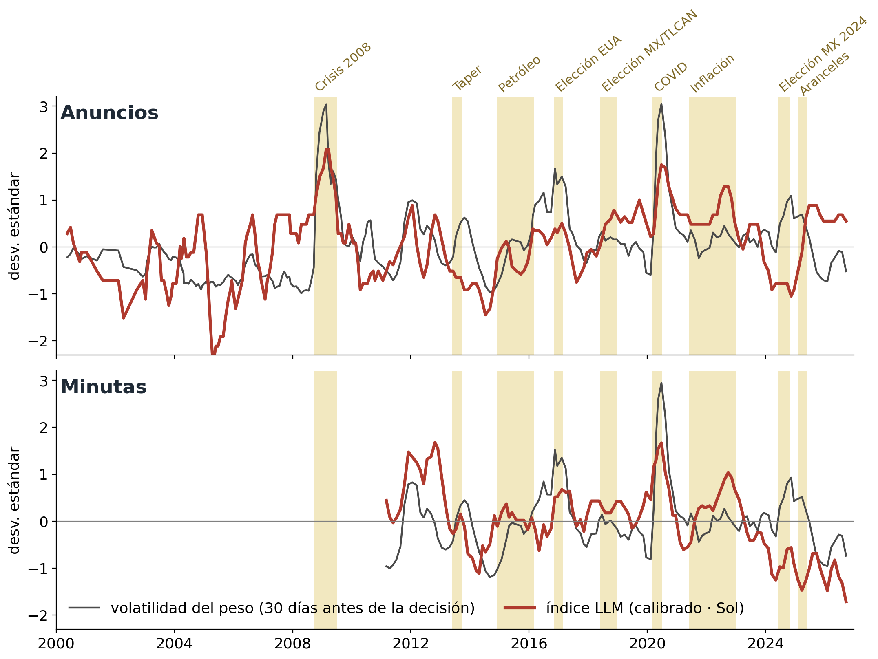
Validación externa: índice vs. volatilidad del peso
• Referencia: volatilidad del tipo de cambio 30 días antes de cada decisión
• Algo que no sale del texto
• Normal ≈ 10% anual; 47.7% antes del anuncio de oct. 2008; 40.4% en abril de 2020
• Los grandes picos coinciden: 2008 y COVID
Parte 3 · Resultados
27

Slide 30
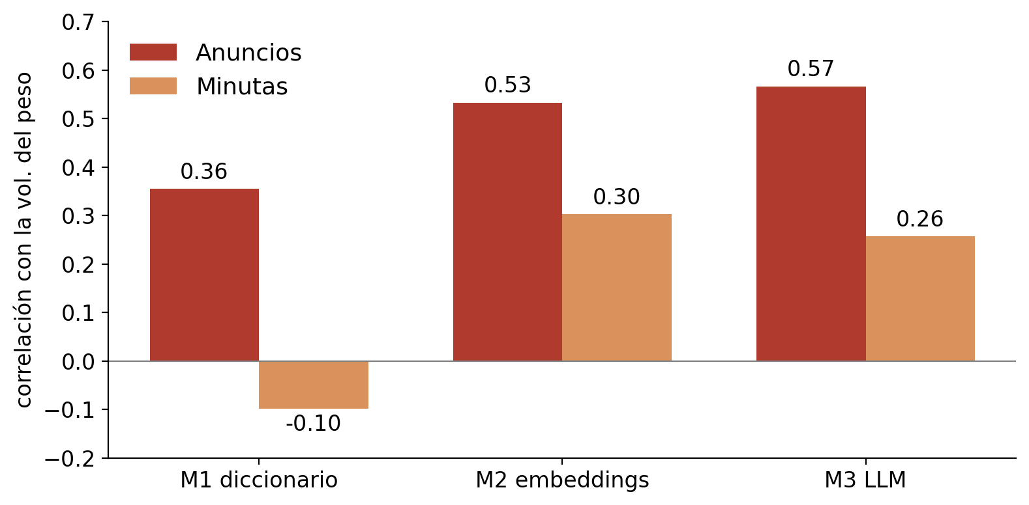
Los tres métodos vs volatilidad del peso
documento por documento | Anuncios | Minutas
M1 diccionario | 0.11 | 0.04
M2 embeddings | 0.33 | 0.35
M3 LLM | 0.37 | 0.37
• El LLM es el mejor o empata, en los dos corpus
• El diccionario no se transfiere a documentos nuevos; el LLM sí, sin reajustar nada
Parte 3 · Resultados
28

Slide 31
Episodio por episodio
episodio | anuncios: percentil del índice | minutas: percentil del índice | vol. del peso (desv. est.)
Crisis financiera 2008–09 | 87 | — | +2.05 | ✔
Taper tantrum 2013 | 24 | 54 | +0.78 | ✘
Elección EUA 2016 | 67 | 83 | +1.70 | ✔
Elección MX / TLCAN 2018 | 75 | 64 | +0.16 | ◐
COVID-19 2020 | 97 | 90 | +3.05 | ✔
Repunte de inflación 2021–22 | 69 | 71 | +0.12 | ◐
Elección MX 2024 / reforma judicial | 19 | 35 | +1.19 | ✘
Aranceles EUA 2025 | 80 | 16 | +0.43 | ◐
Percentil 50 = un periodo típico; 100 = el más alto de toda la serie. Vol. del peso: anuncios.
Parte 3 · Resultados
29

Slide 32
Evaluación del índice
Igual que el peso
Ve lo que el peso no
Fallas?
• 2008: el anuncio del 17 oct. 2008 tiene la calificación máxima
• COVID: de normal en feb. 2020 a máxima en abril
• Elección EUA 2016: sobre todo en minutas
• Inflación 2021–22: el índice alto, el peso tranquilo
• La incertidumbre era sobre la inflación, no el tipo de cambio
• Ventaja de medir con texto
• Taper 2013: Banxico escribió con calma
• Elección MX 2024: el peso se movió, el anuncio calificó 0
• Banxico evita comentar política interna
El índice mide lo que el banco dice, no todo lo que pasa. No habrá validación externa perfecta porque lo que captura el índice es muy particular.
Parte 3 · Resultados
30

Slide 33
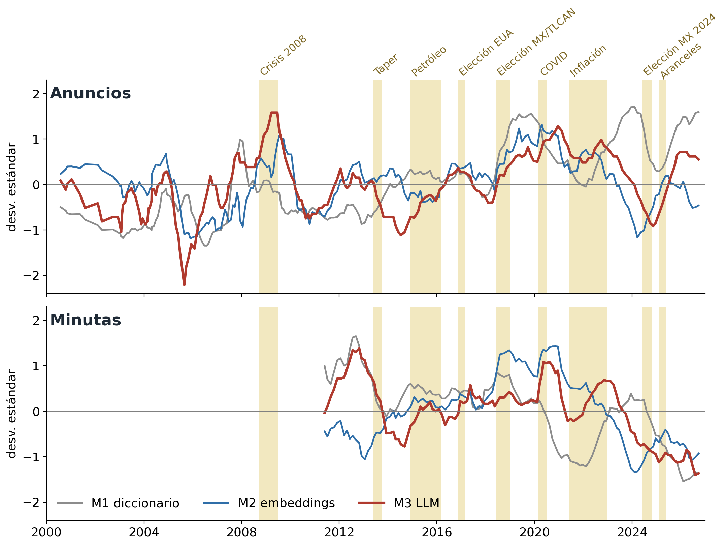
3 metodologías
• Los tres coinciden en 2008 y COVID
• El diccionario se separa desde 2018: cuenta palabras, no tono
• En minutas los tres divergen más
• Cada método mide algo un poco distinto
Parte 3 · Resultados
31

Slide 34
Ningún método gana en todo
Anuncios y minutas (vol. del peso, trimestral suavizado)
 | Anuncios | Minutas
M1 diccionario | +0.36 | −0.10
M2 embeddings | +0.53 | +0.30
M3 LLM | +0.57 | +0.26
"¿Cuál es mejor?" depende de qué queremos que signifique el índice
Parte 3 · Resultados
32

Slide 35
Conclusiones generales
Modelos de IA no resuelven óptimamente todos los problemas de medición en economía
Análisis de texto tradicional es más barato, transparente, y en algunos casos, mejor que LLMs
LLMs abren análisis de narrativas para conceptos subjetivos, difíciles de medir.

Slide 36
Conclusiones sobre el índice
• El texto del banco central contiene información medible sobre incertidumbre: el índice sube en 2008 y en el COVID, igual que el peso
• Es robusto: cuatro versiones (2 prompts × 2 modelos) cuentan la misma historia
• El prompt importa más que el modelo: calibrar contra el lenguaje normal de Banxico hace que el índice marque incertidumbre cuando importa
• Mide lo que el banco dice, no todo lo que pasa: inflación de 2021–22, no política interna de 2024
Parte 4 · Conclusiones
35

Slide 37
Limitaciones y siguientes pasos
Limitaciones
Siguientes pasos
• Nadie ha calificado los pedazos a mano (se puede? Objetividad?)
• Una sola referencia externa (el peso)
• Anuncios cortos → índice ruidoso
• Mejor agregación: % de pedazos con +2, serie de desacuerdo
• Segunda referencia externa: dispersión de pronósticos de inflación
• Chunks etiquetados por personas
• Transcripciones de la Junta (2018–2023)
Parte 4 · Conclusiones
36

Slide 38
Referencias
Baker, S., Bloom, N. y Davis, S. (2016). Measuring Economic Policy Uncertainty. Quarterly Journal of Economics.
Battaglia, L., Christensen, T., Hansen, S. y Sacher, S. (2024). Inference for Regression with Variables Generated by AI or Machine Learning. arXiv 2402.15585.
Bauer, M., Berge, T., Fiori, G., Loria, F. y Zhong, M. (2025). Accounting for Uncertainty and Risks in Monetary Policy. FEDS 2025-073, Federal Reserve Board.
Brainard, W. (1967). Uncertainty and the Effectiveness of Policy. American Economic Review.
Cieslak, A., Hansen, S., McMahon, M. y Xiao, S. (2023). Policymakers' Uncertainty. NBER WP 31849.
European Central Bank (2025). The ECB's Monetary Policy Strategy Statement.
Garga, V., Herbst, E., McKay, A., Nicolò, G. y Paustian, M. (2025). Monetary Policy, Uncertainty, and Communications. FEDS 2025-074, Federal Reserve Board.
Gentzkow, M., Kelly, B. y Taddy, M. (2019). Text as Data. Journal of Economic Literature.
Gorodnichenko, Y., Pham, T. y Talavera, O. (2023). The Voice of Monetary Policy. American Economic Review.
Greenspan, A. (2004). Risk and Uncertainty in Monetary Policy. American Economic Review, P&P.
Husted, L., Rogers, J. y Sun, B. (2020). Monetary Policy Uncertainty. Journal of Monetary Economics.
Mikolov, T. et al. (2013). Distributed Representations of Words and Phrases and their Compositionality. NeurIPS.
Referencias
38

